Slide 1



Slide 2
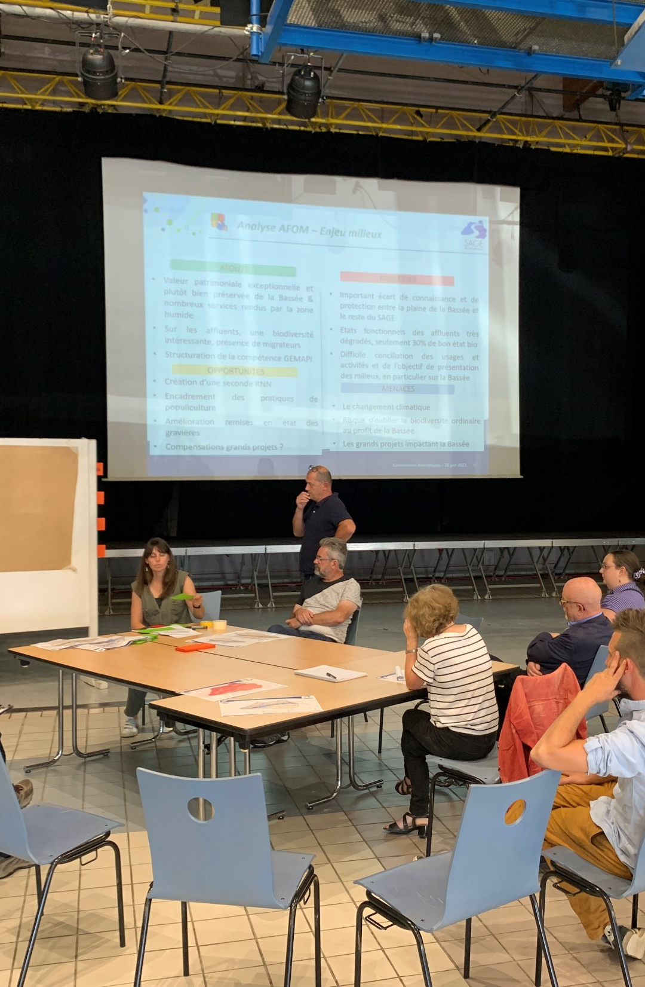
Concertation préalable
1
Déroulement de la réunion
Présentation de la démarche

Slide 3
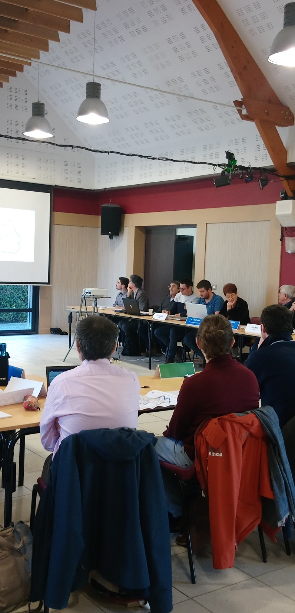
Ordre du jour,
Temps d’échanges
Présentation de la démarche « concertation préalable »
Qu’est ce qu’un SAGE?
Historique de mise en place
Temps d’échange
Gestion quantitative et qualitative de la ressource
Temps d’échange
Gestion des milieux aquatiques et protection des inondations
Temps d’échange
Solidarités et gouvernance
Temps d’échange
Et après?
Temps d’échange

Slide 4



La Commission nationale du débat public : qu’est-ce que c’est ?
AUTORITÉ
Habilitée à prendre des décisions en son nom propre
ADMINISTRATIVE
Institution publique
INDÉPENDANTE
Ne dépend ni des responsables des projets, ni du pouvoir politique

Slide 5
Elle défend un droit :
“
Toute personne a le droit […] d'accéder aux informations relatives à l'environnement détenues par les autorités publiques et de participer à l'élaboration des décisions publiques ayant une incidence sur l'environnement.
”
Article 7 de la Charte de l’Environnement – rendue constitutionnelle en 2005

Slide 6
Un droit qui sert à quoi ?
A débattre des caractéristiques du projet, de ses impacts sur l’environnement, du moyen de les éviter, des les réduire ou de les compenser
A permettre l’information et la participation de tous et de toutes tout au long de la vie du projet.
A débattre du bien fondé des projets avant que des décisions irréversibles ne soient prises
A débattre des conditions à réunir pour sa mise en œuvre
Comment ?
Pourquoi ce projet ?
À quelles
conditions ?
Du suivi dans le temps

Slide 7






Les 6 principes de la CNDP
INDÉPENDANCE
Vis-à-vis de toutes les parties prenantes
NEUTRALITÉ
Par rapport au projet
TRANSPARENCE
Sur son travail,
et dans son exigence vis-à-vis du responsable du projet
ARGUMENTATION
Approche qualitative des contributions, et non quantitative
ÉGALITÉ DE TRAITEMENT
Toutes les contributions ont le même poids,
peu importe leur auteur
INCLUSION
Aller à la rencontre de tous les publics

Slide 8
Qui est la garante ?
Isabelle JARRY
Vous pouvez la contacter pour toute question en rapport avec la concertation en cours
Contact : isabelle.jarry@garant-cndp.fr

Slide 9
Informez-vous et participez !
Aux ateliers à distance (en visio) à venir :
le mercredi 19 mars
le mercredi 26 mars
le mardi 1er avril
En ligne sur le site internet :
https://www.sddea.fr/concertation-prealable-du-sage-de-la-bassee-voulzie/
Via le questionnaire papier joint au flyer d’information

Slide 10
Le périmètre du SAGE Bassée-Voulzie
Bassin versant de la Seine entre les confluences de l’Aube et de l’Yonne
3 régions
  Ile-de-France
  Bourgogne Franche-Comté
  Grand Est
4 départements
  Seine et Marne (73 communes)
  Aube (50 communes)
  Marne (15 communes)
  Yonne (6 communes)
Plus de 120 000 habitants pour 1.710 km²
75% de la superficie en surface agricole

Slide 11
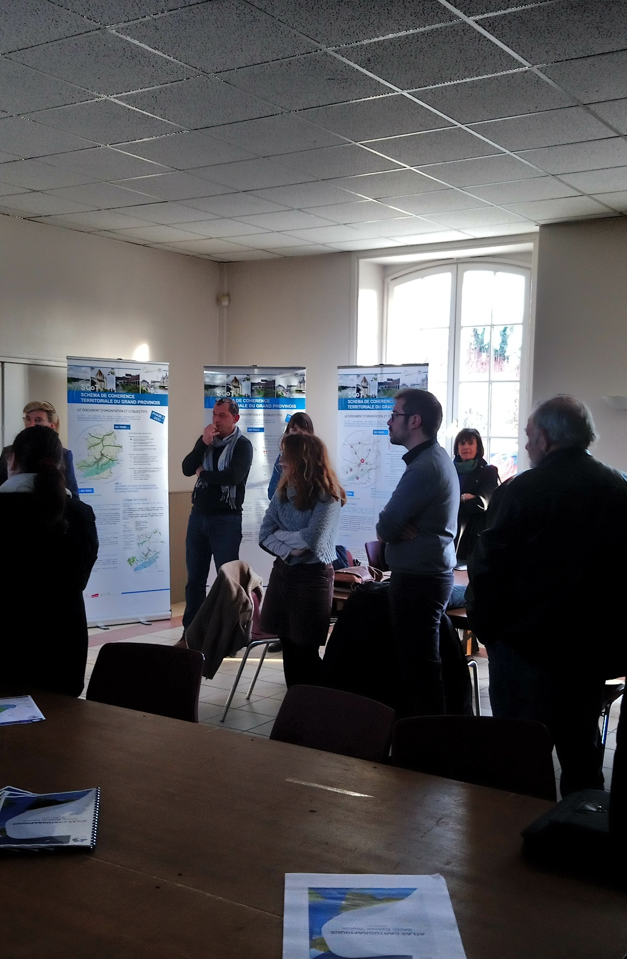
Discours introductif
2
M. Lamy, vice-président de la CLE
Maire de Maizières-la-Grande-Paroisse

Slide 12
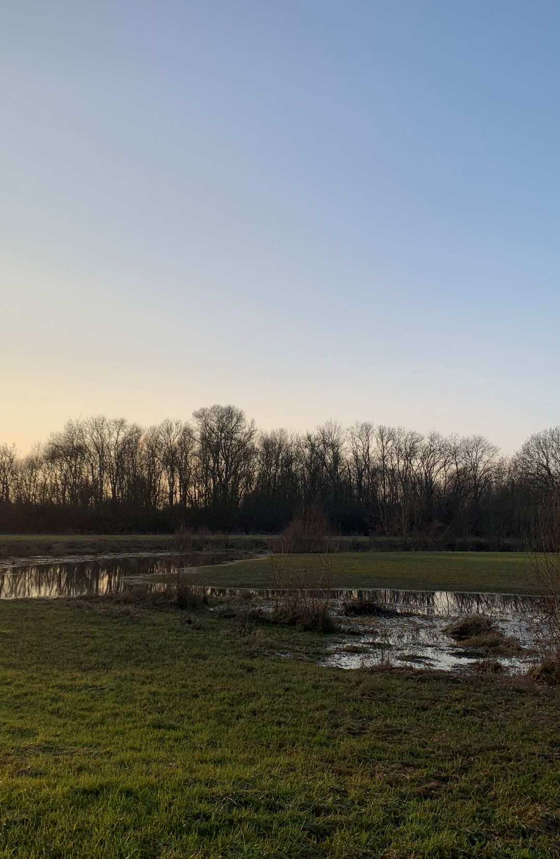
Qu’est-ce qu’un SAGE ?
3
Schéma d’Aménagement et de Gestion des Eaux
Contexte, règlementaire, gouvernance

Slide 13

Quelle gouvernance? Quel fonctionnement?
Commissions thématiques
PROPOSITIONS
Commission Locale de l’Eau (CLE)
DECISION
Bureau de la CLE
PREPARATION
Président
Représentants des collectivités
Représentants des usagers
Représentants de l’Etat
Aménagement du territoire et solidarités
Protection des milieux aquatiques et gestion du risque inondation
Gestion qualitative et quantitative de la ressource
Structure porteuse :
Syndicat de l’eau potable, de l’assainissement collectif, de l’assainissement non collectif, de la GeMAPI et de la démoustication

Slide 14
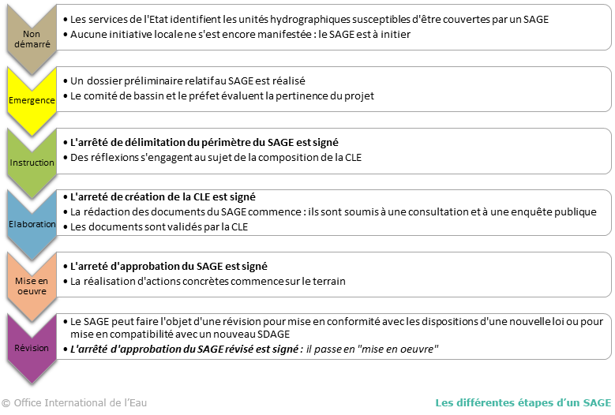
Etapes d’un SAGE
Etat des lieux
Diagnostic
Scénarios et Stratégie
Les produits du SAGE

Slide 15
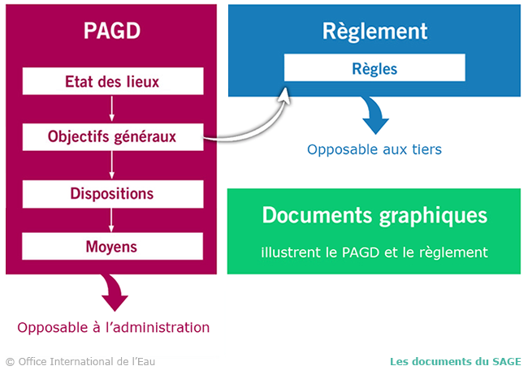
Finalité d’un SAGE

Slide 16
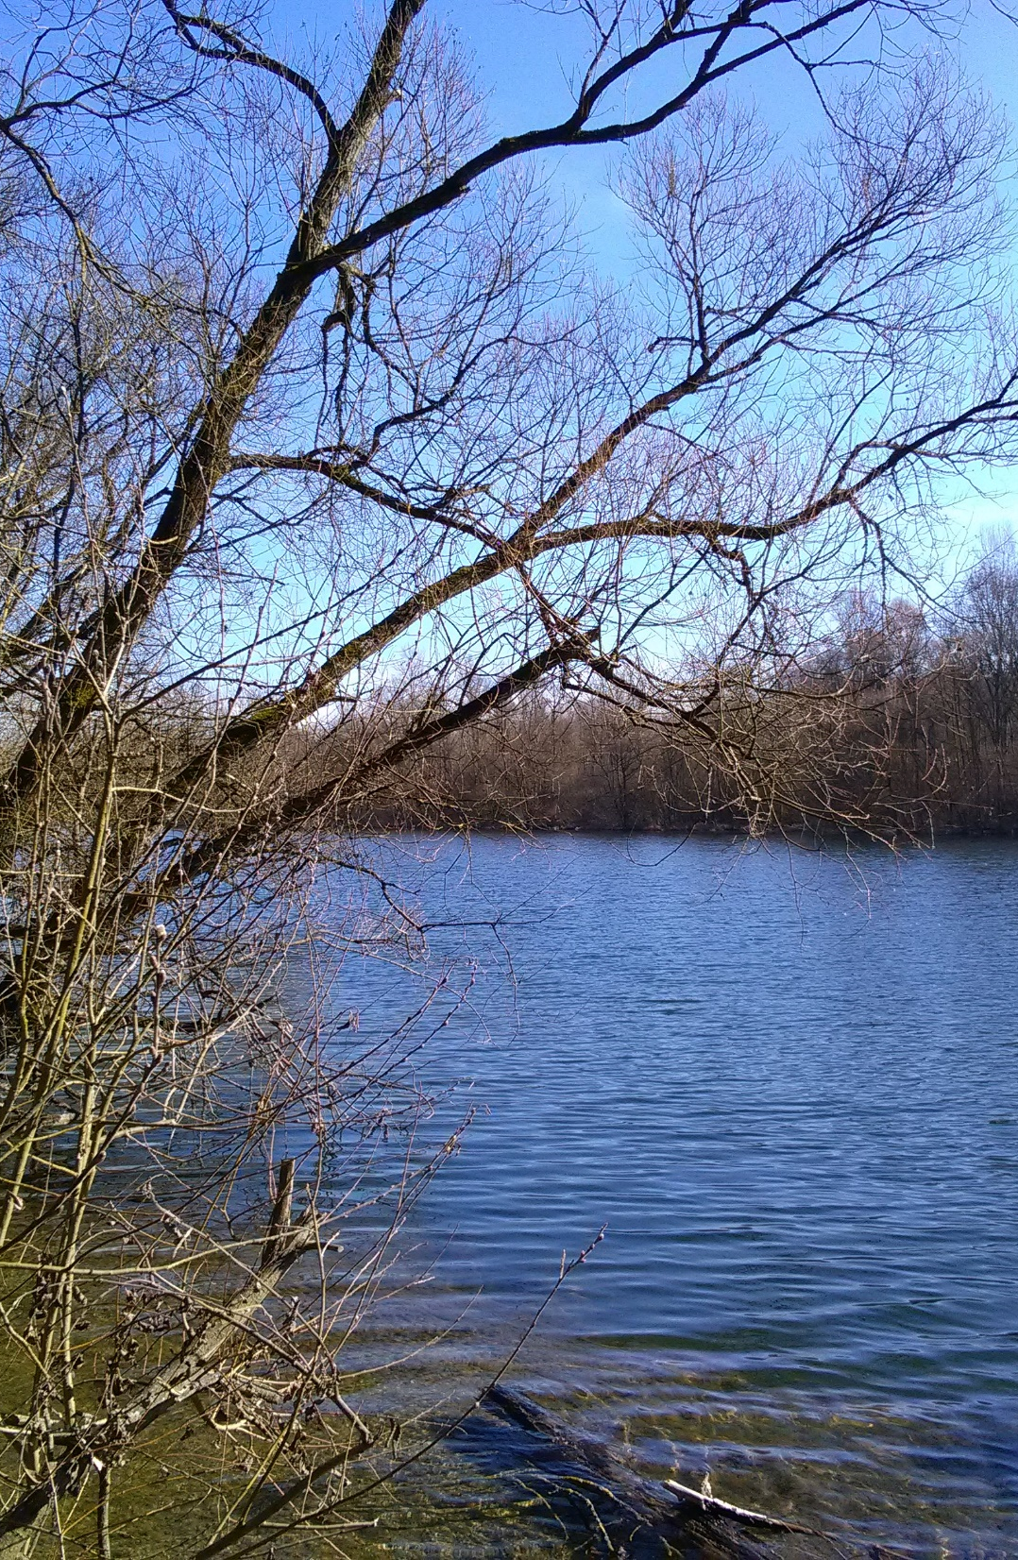
Historique du SAGE
4
Administratif
Ressenti des élus

Slide 17
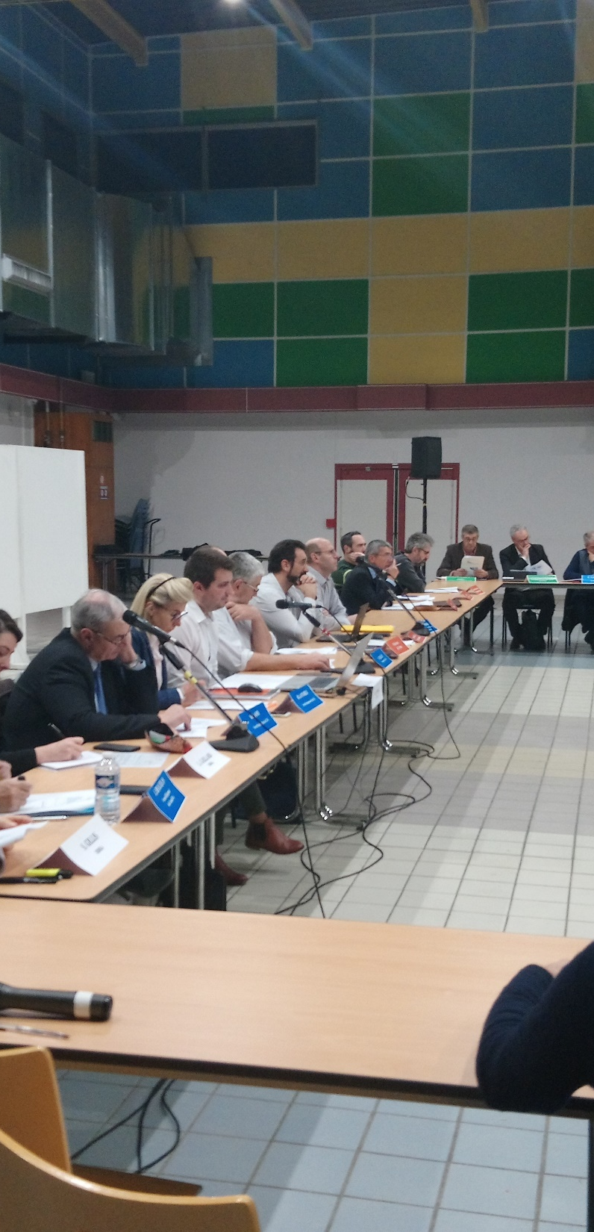
Historique administratif
2012 : 1ère réunion technique en sous-préfecture de Nogent
2014: dossier préliminaire
2016: arrêtés préfectoraux
2017: 1ère CLE

Slide 18
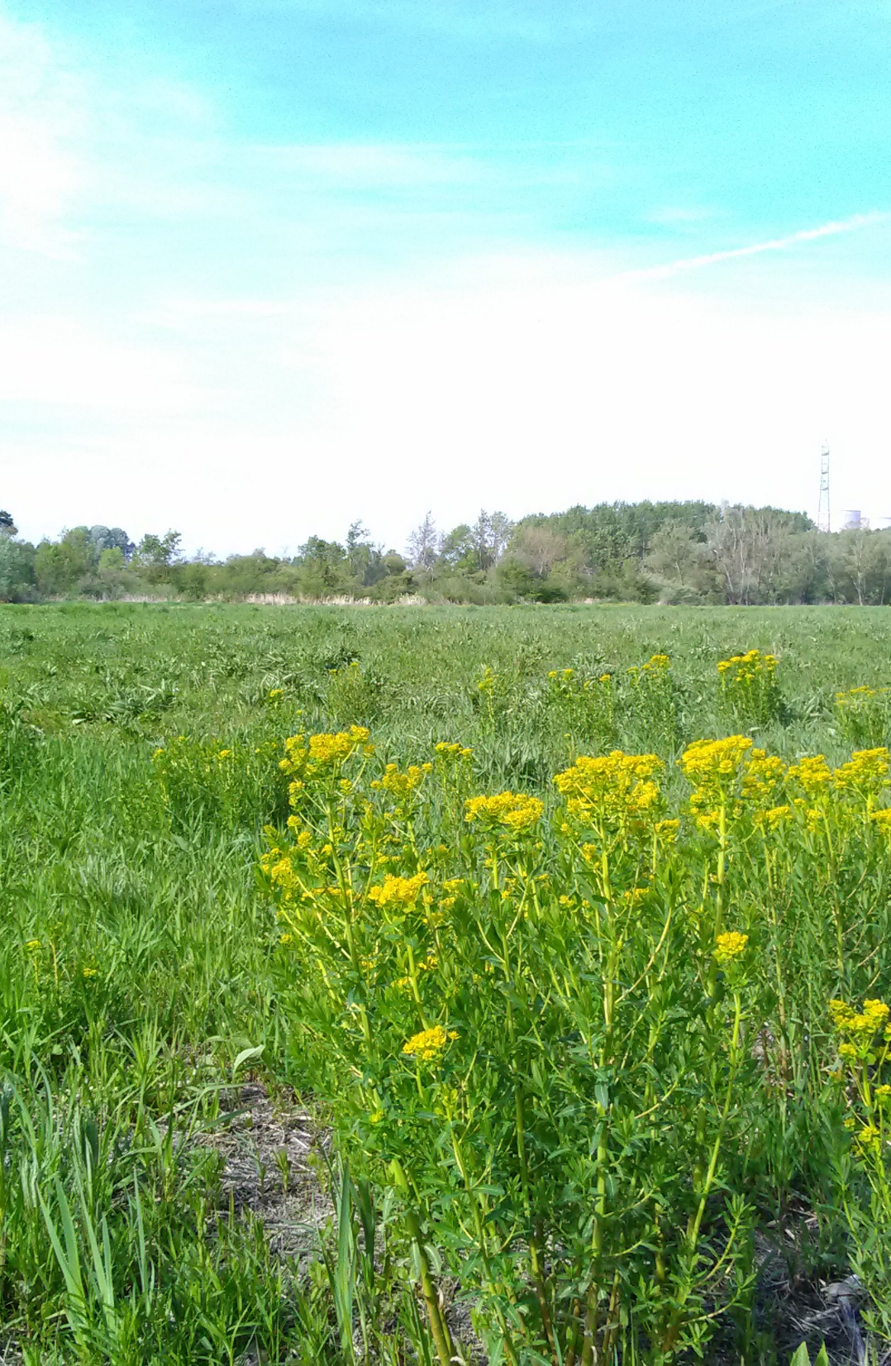
Gestion quantitative et qualitative
5

Slide 19
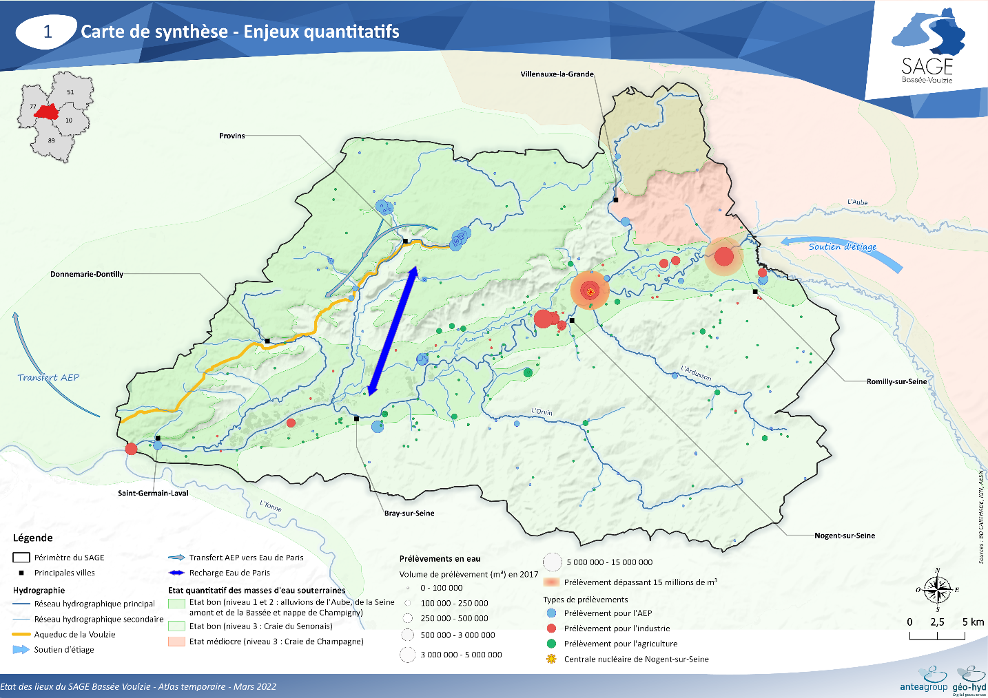

Slide 20
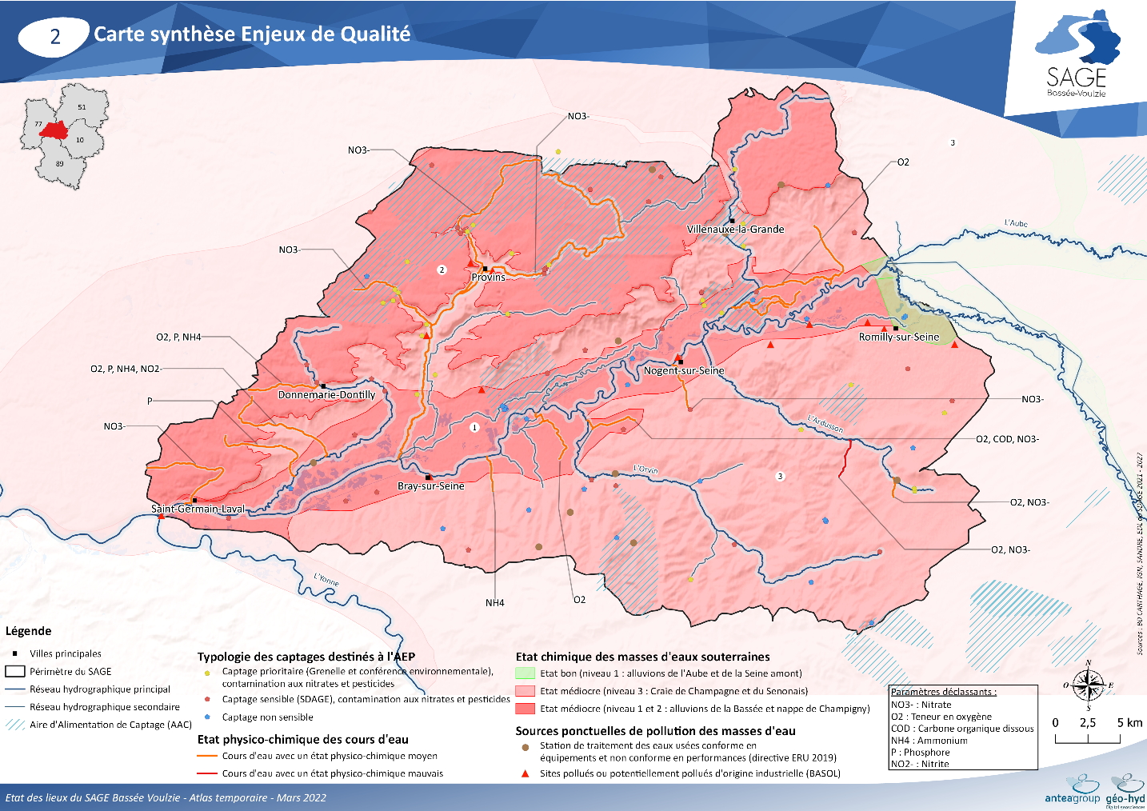

Slide 21
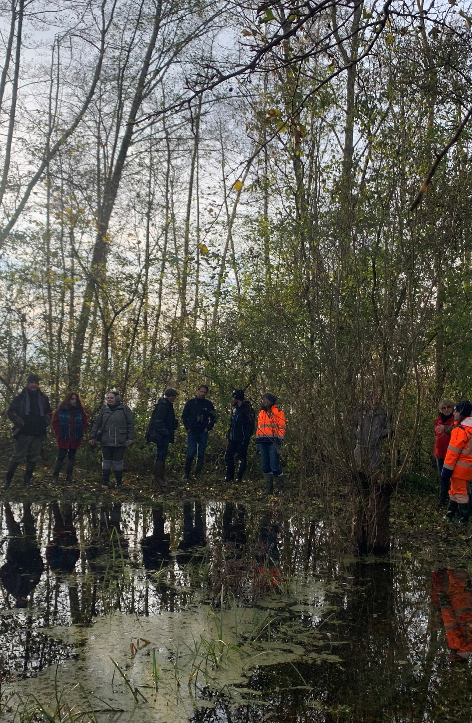
Milieux aquatiques et inondations
6

Slide 22
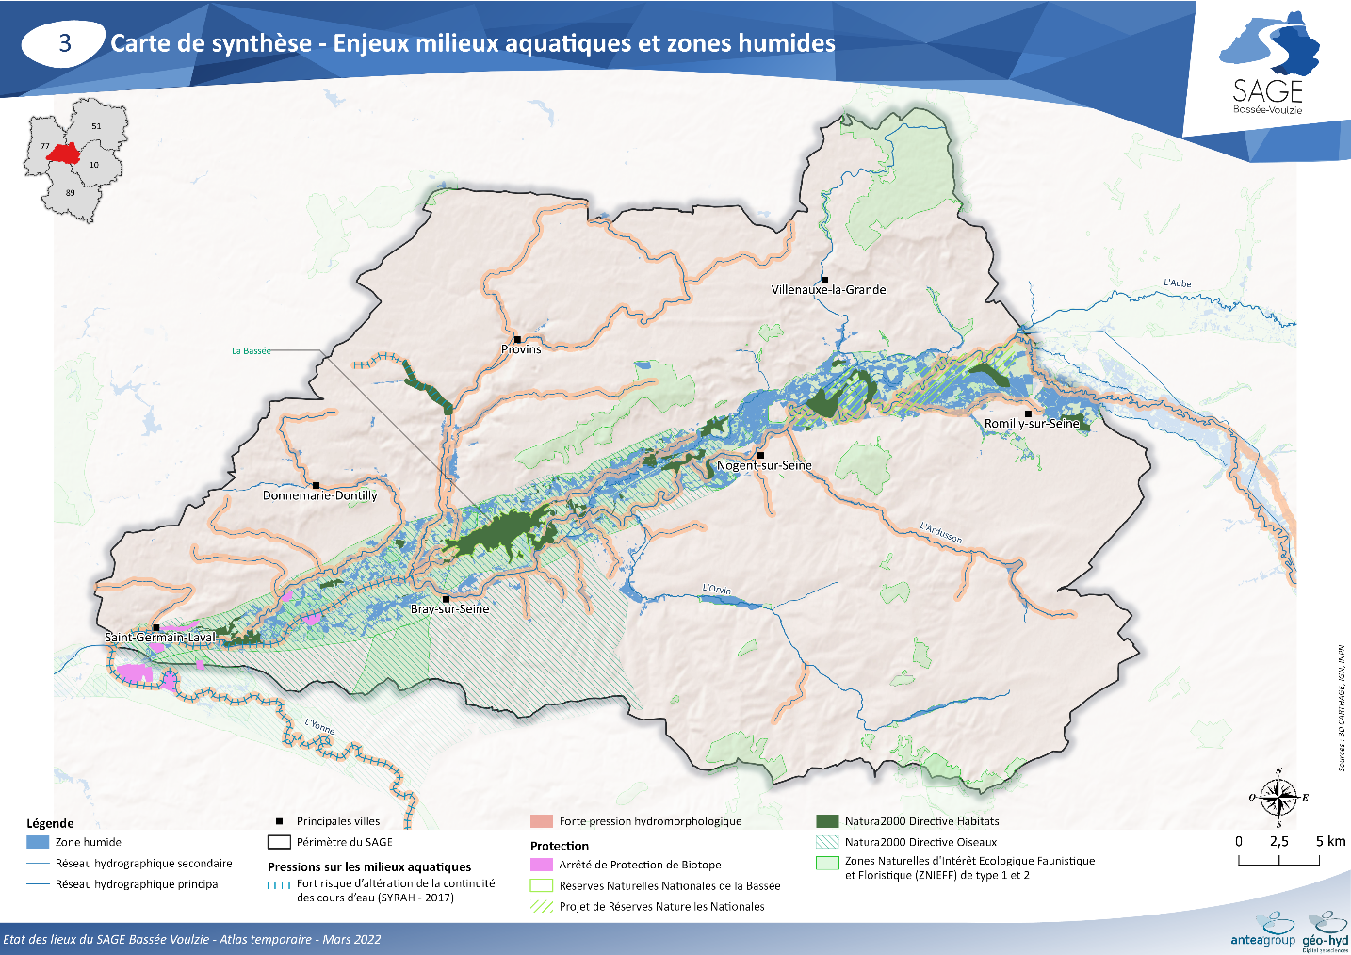

Slide 23
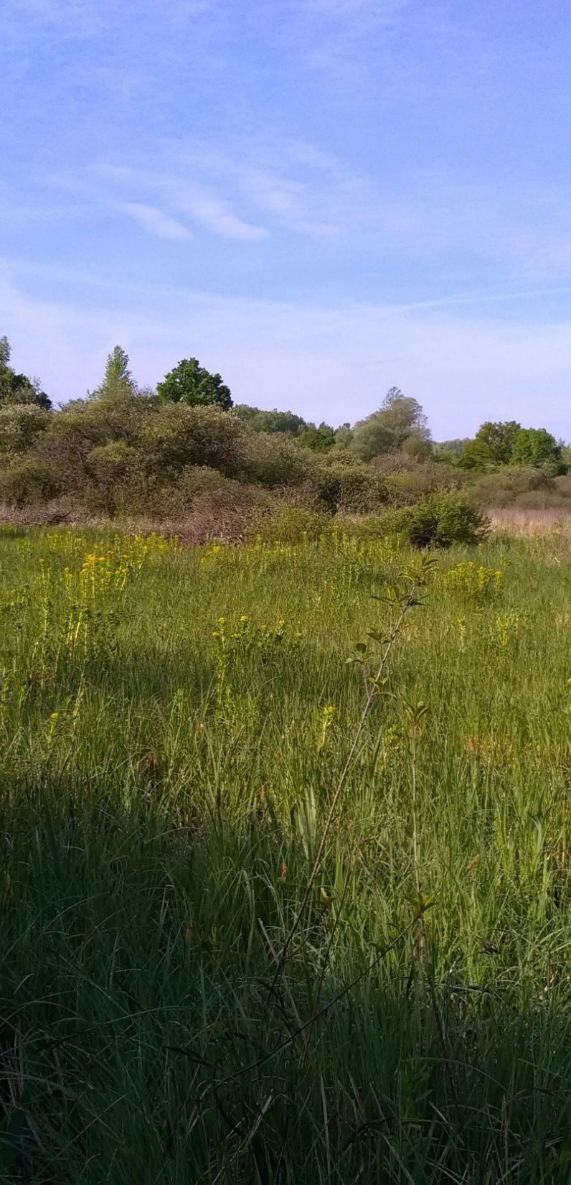

Définition des zones humides
Textes réglementaires :
Texte de loi en vigueur depuis le 01/01/2021 définit comme zones humides « les terrains, exploités ou non, habituellement inondés ou gorgés d'eau douce, salée ou saumâtre de façon permanente ou temporaire, ou dont la végétation, quand elle existe, y est dominée par des plantes hygrophiles pendant au moins une partie de l'année »
Texte de loi en vigueur à ce jour qui retient les critères pour définir une zone humide :
  La morphologie des sols liée à la présence prolongée d’eau d’origine naturelle
  La présence éventuelle de plantes hygrophiles
La délimitation des zones humides est effectuée à l’aide des cotes de crue ou de niveau phréatique pertinentes au regard des critères relatifs à la morphologie des sols et à la végétation (Echelle 1/5000eme)

Slide 24
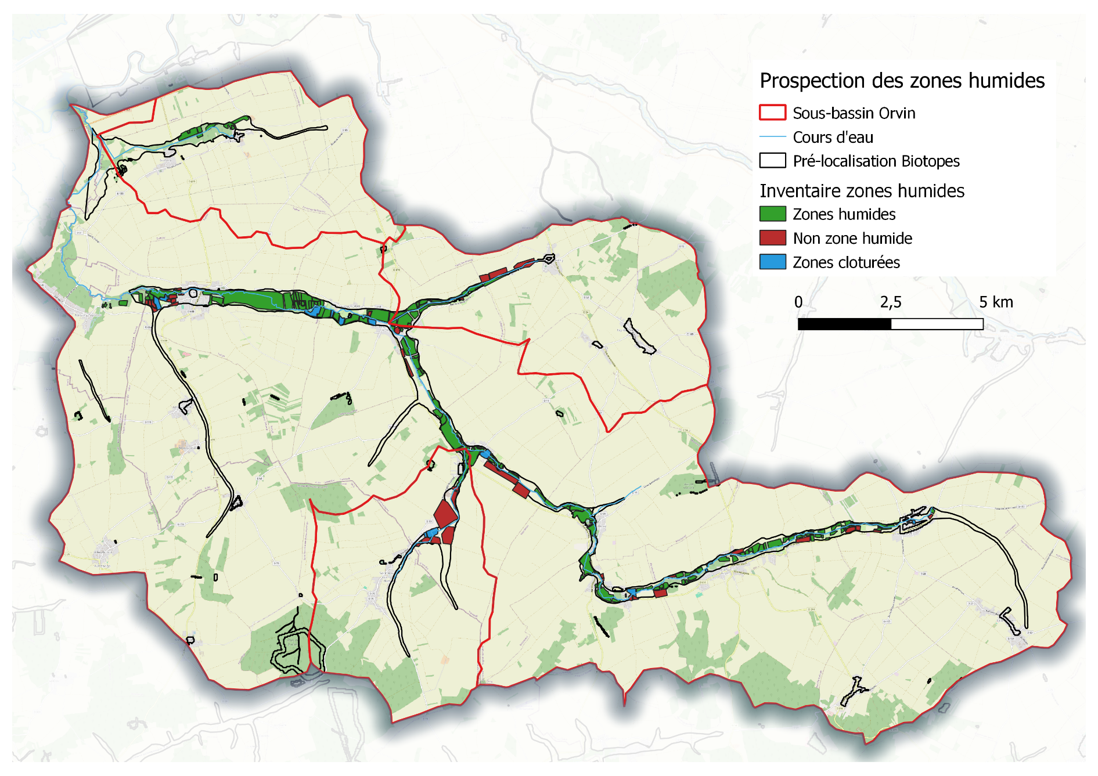
Exemple: Inventaire de l’Orvin

Slide 25
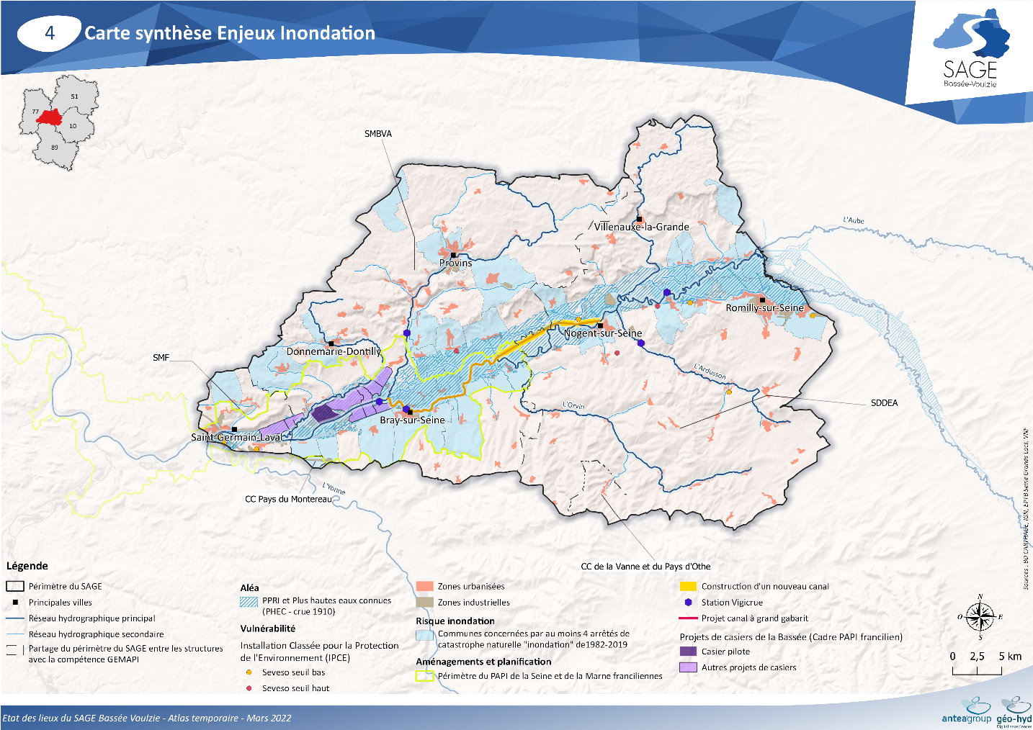
Notes:
Insister sur le Val de Marne + petite couronne

Slide 26
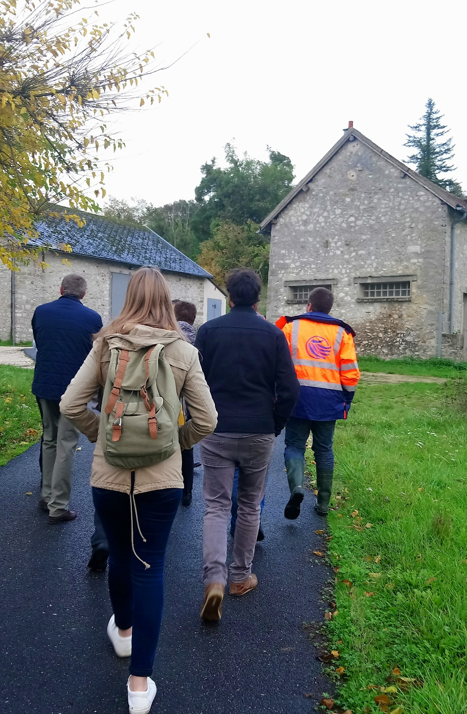
Solidarités et gouvernance
7

Slide 27
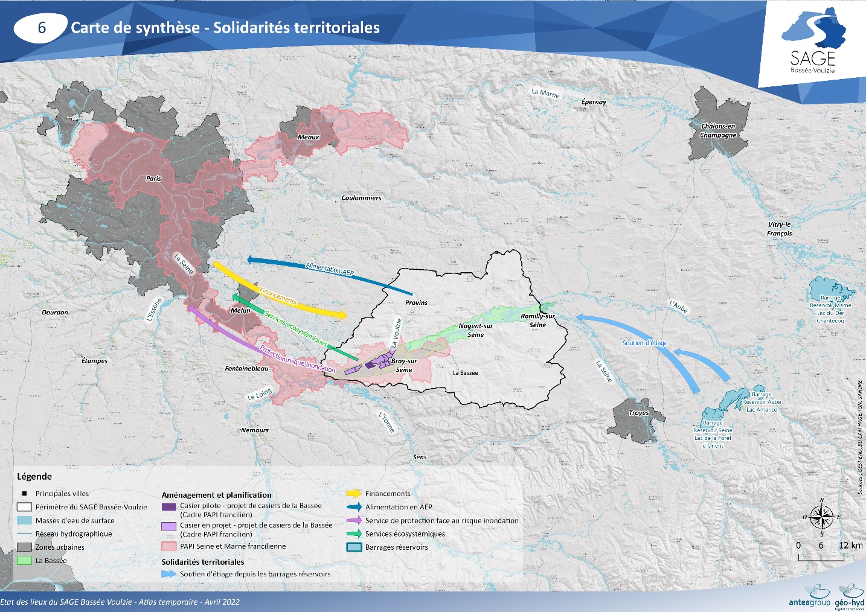

Slide 28
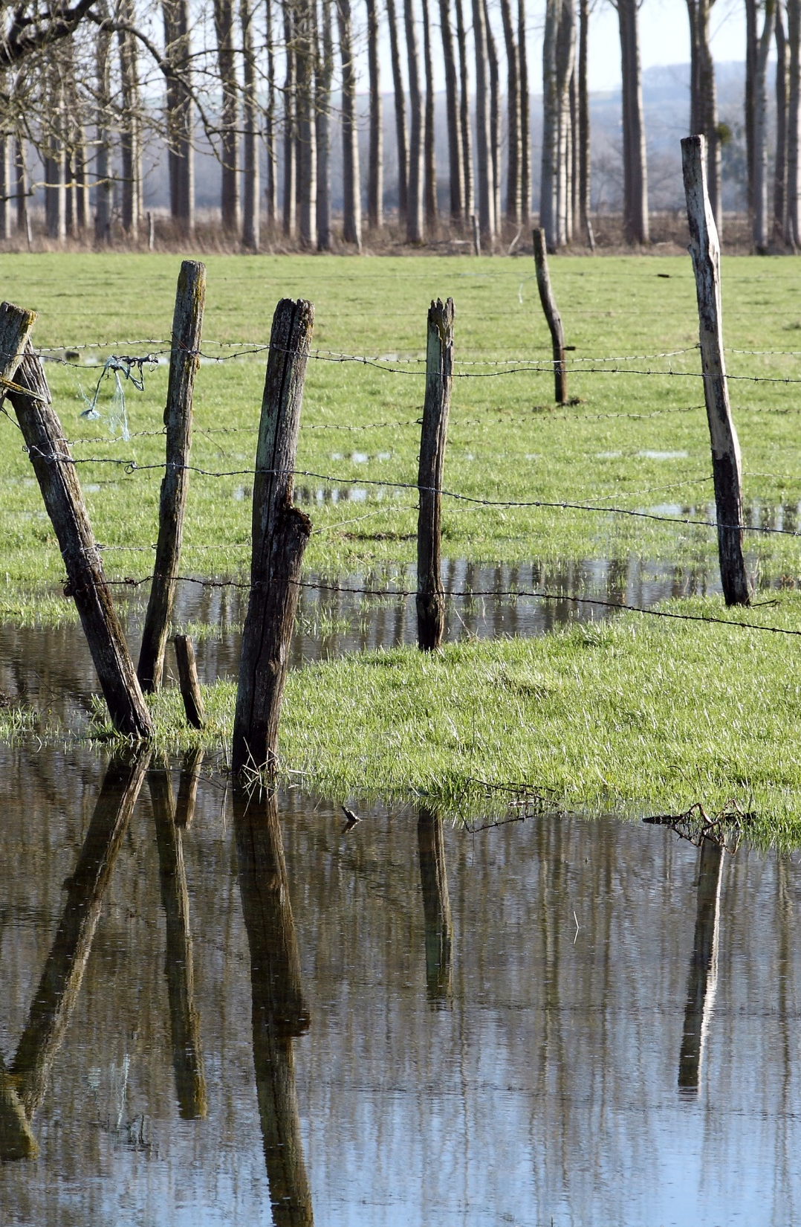
Et après?
8
Concertation préalable
Procédure d’élaboration du SAGE

Slide 29




La concertation préalable, et après ?
1
2
Dans un délai d’un mois, la garante publie le bilan de la concertation préalable
Le responsable du projet dispose de deux mois pour répondre aux enseignements de la concertation
4
3
Si le projet se poursuit, la concertation avec le public se poursuit également, sous l’égide d’un.e garant.e de la CNDP
La Commission nationale rend un avis sur la qualité de cette réponse

Slide 30
Clôture de la réunion
9

